Slide 1
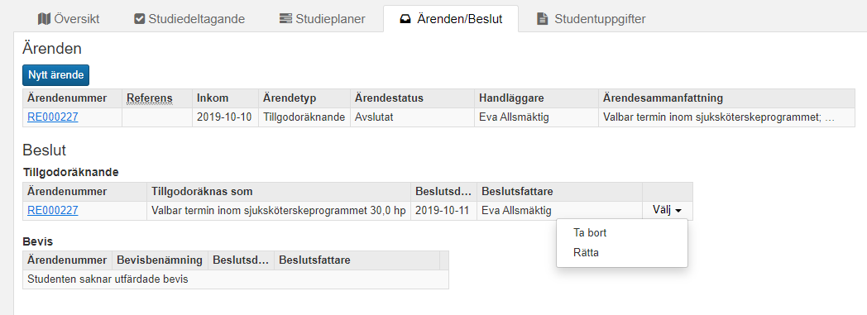
Rätta eller ta bort tillgodoräknande
Innehåll | Sida
Rätta tillgodoräknande | 1-2
Ta bort beslut om tillgodoräknande | 3
Ta bort notering eller bilaga i ärendet | 4
Rätta tillgodoräknande
Handhavande
Sök fram studenten och gå till fliken Ärenden/Beslut
Under rubriken Beslut är tillgodoräknandet listat.
Klicka på Välj → Rätta
i
Det går att rätta följande i attesterade tillgodoräknanden:
Koppling till kurspaketering
Benämning på mål av typen ”annan specifikation”
Om något annat i inte stämmer så behöver beslut om tillgodoräknandet tas bort, och sedan behöver ett nytt ärende med korrekta uppgifter skapas.
1
2
3
Senast uppdaterad: 2021.09-21
Version av Ladok vid senaste uppdatering: 1.42.0

Slide 2
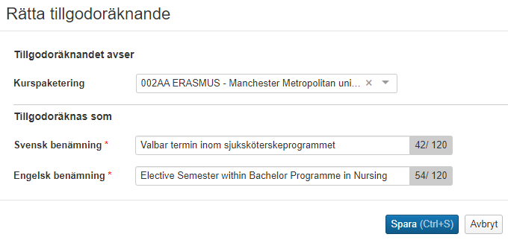
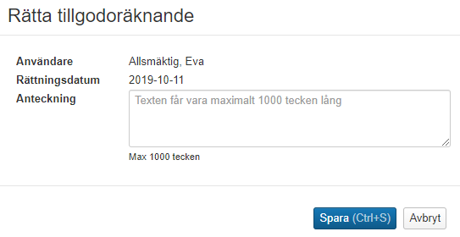
Rätta tillgodoräknande (forts.)
I dialogrutan som öppnas:
Koppling till kurspaketering: Välj en kurspaketering i rullistan för att ändra kopplingen, eller klicka på x för att ta bort den befintliga kopplingen.
Benämning på mål av typen ”annan specifikation”: Skriv in korrekt svensk respektive engelsk benämning.
Klicka på Spara (kortkommando: Ctrl + S)
Bekräfta rättningen genom klicka på spara. Skriv eventuellt en anteckning om rättningen*.
Rättningen sparas och dialogrutan stängs.
4
5
6
* Anteckningen återfinns under: fliken Studentuppgifter → Ändringslogg resultat → Ändringslogg övriga resultat

Slide 3
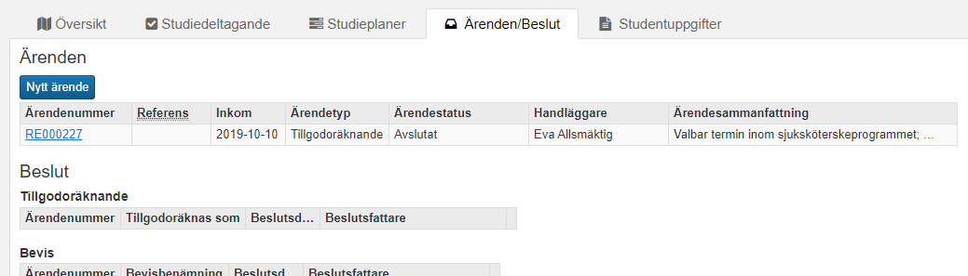
Ta bort beslut om tillgodoräknande
Handhavande
Sök fram studenten och gå till fliken Ärenden/Beslut
Under rubriken Beslut är tillgodoräknandet listat.
Klicka på Välj → Ta bort
I dialogrutan som öppnas: Bekräfta genom att klicka på Spara. Skriv eventuellt en anteckning om varför tillgodoräknandet tas bort*.
Beslut om tillgodoräknandet tas bort, och det listas inte längre under rubriken ”Beslut”. Ärendet kan inte tas bort och listas alltså fortfarande under ”Ärenden”.
i
Det är möjligt att ta bort beslut om tillgodoräknade. Genom att göra detta så kan tillgodoräknandet inte längre användas, t.ex. så räknas det inte längre in inom studentens resultat på lärosätet och kan inte ingå i examen.
Det är inte möjligt att ta bort ärenden för tillgodoräknande.
1
2
3
* Anteckningen återfinns under: fliken Studentuppgifter → Ändringslogg resultat → Ändringslogg övriga resultat

Slide 4
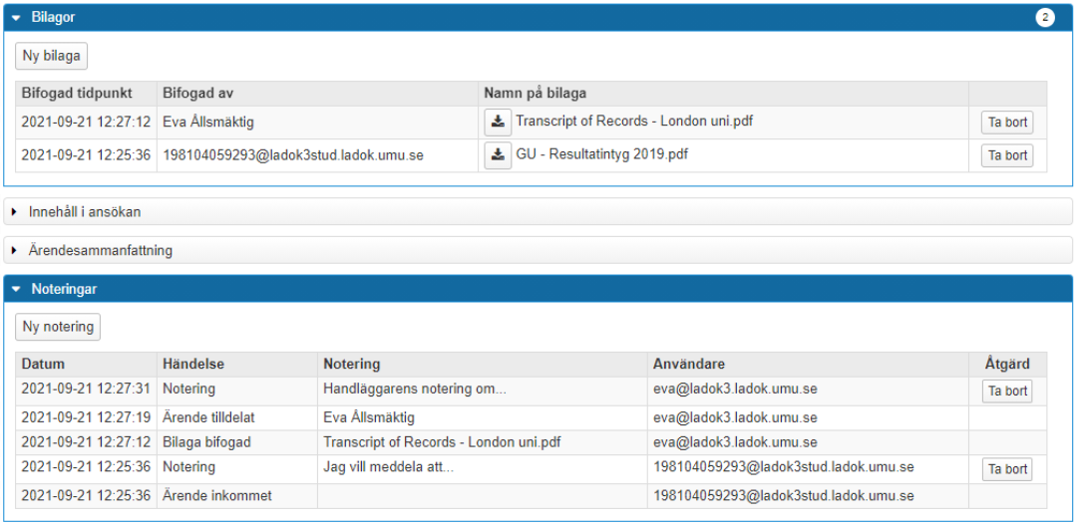
Ta bort notering eller bilaga i ärendet
Noteringar och bilagor kan tas bort ur ett ärende, exempelvis om de felaktigt lagts till eller innehåller känslig information. Som handläggare kan du ta bort noteringar/bilagor som både personal och studenter lagt in.
Handhavande
Gå i in på ärendet
Välj Ta bort i raden för noteringen eller bilagan som du ska ta bort.
Bekräfta i dialogrutan som öppnas.
Noteringen eller bilagan tas bort, och kan inte längre ses i ärendet eller i någon historik för ärendet.
!
Tänk på! Det går inte att återskapa noteringar eller bilagor efter borttag.
Noteringar skapade av systemet (t.ex. notering om att ärendet skapats eller tilldelats handläggare) går inte att ta bort.

